Slide 1
화면설계서
사이트맵
회원
로그인 회원가입 ID/PW 찾기
운동시설
운동시설 검색
즐겨찾기
즐겨찾기 목록
운동 기록
캘린더
게시판
자유게시판 정보공유 추천글 문의하기
마이 페이지
내 정보 수정 내 활동 관리 회원탈퇴

Slide 2

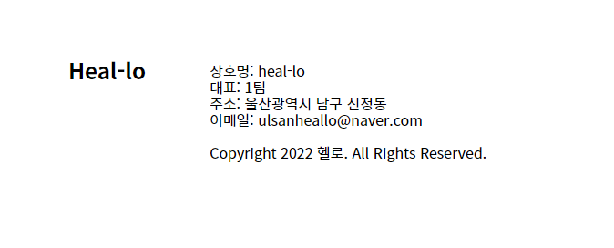
메인화면 레이아웃
헤더 - 메인 NAV
(로그인 전) 로그인 | 회원가입 | 아이디 찾기 | 비밀번호 찾기
(로그인 후) 로그아웃 | 마이페이지 | 즐겨찾기
푸터

Slide 3
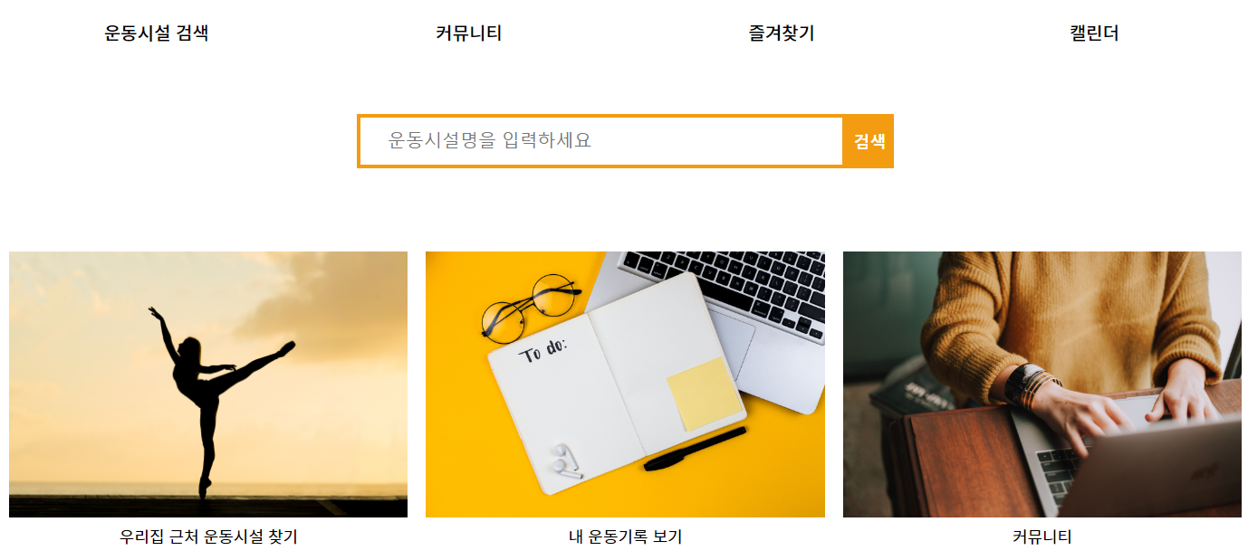

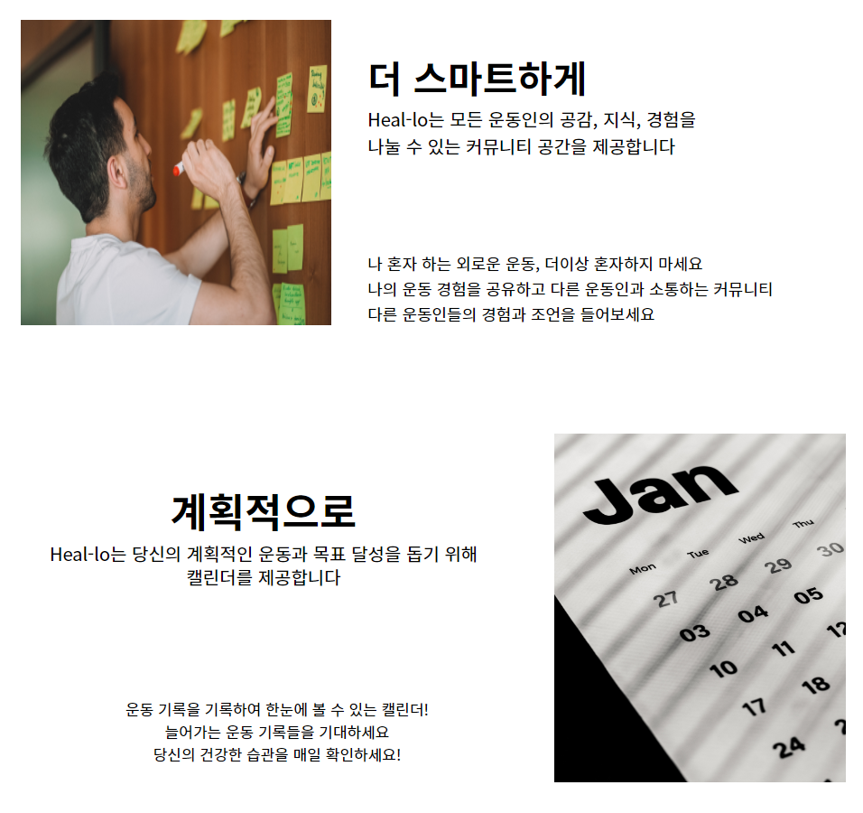
메인화면 레이아웃
메인페이지
바로가기메뉴
홈페이지 기능

Slide 4
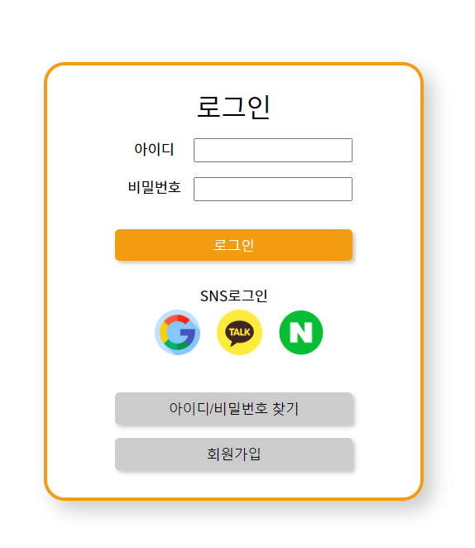
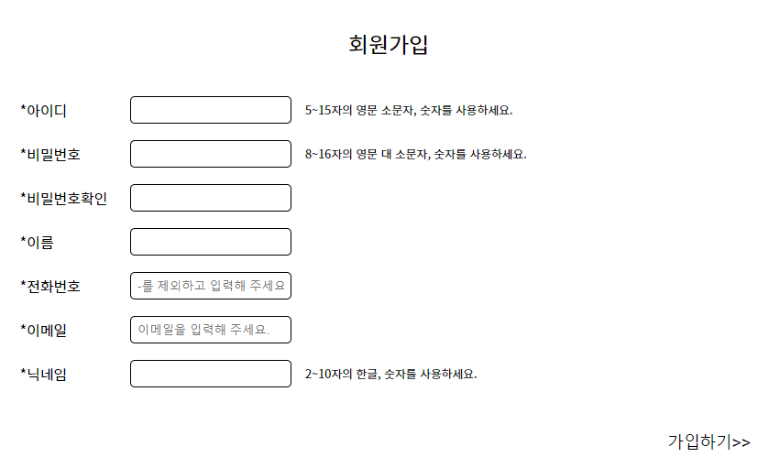
주요 화면 레이아웃
로그인
회원가입

Slide 5
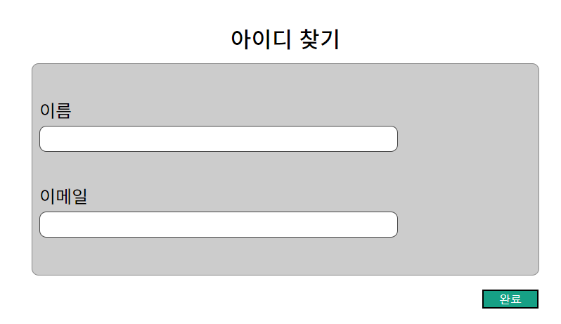
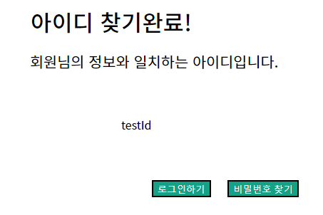
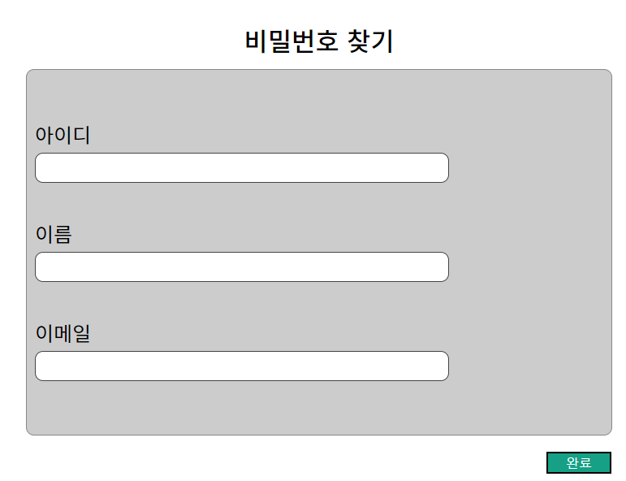
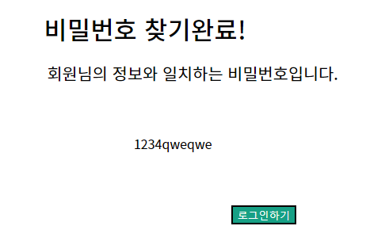
주요 화면 레이아웃
아이디 찾기/ 비밀번호 찾기

Slide 6
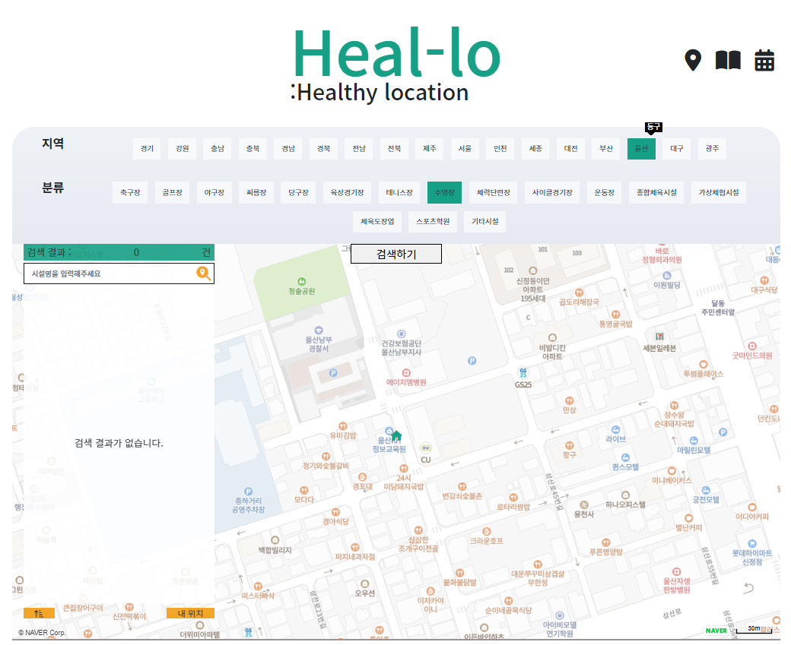
주요 화면 레이아웃
검색페이지
지역 구분
운동시설 구분
검색결과
목록 창

Slide 7
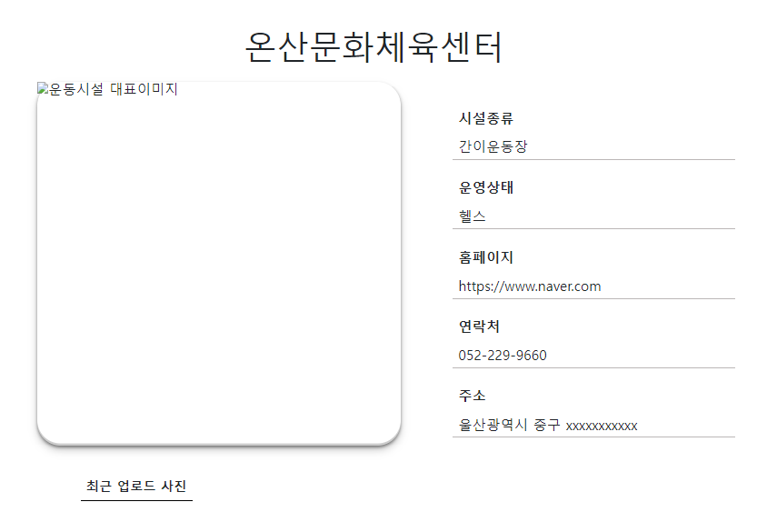
화면 레이아웃
시설페이지

Slide 8
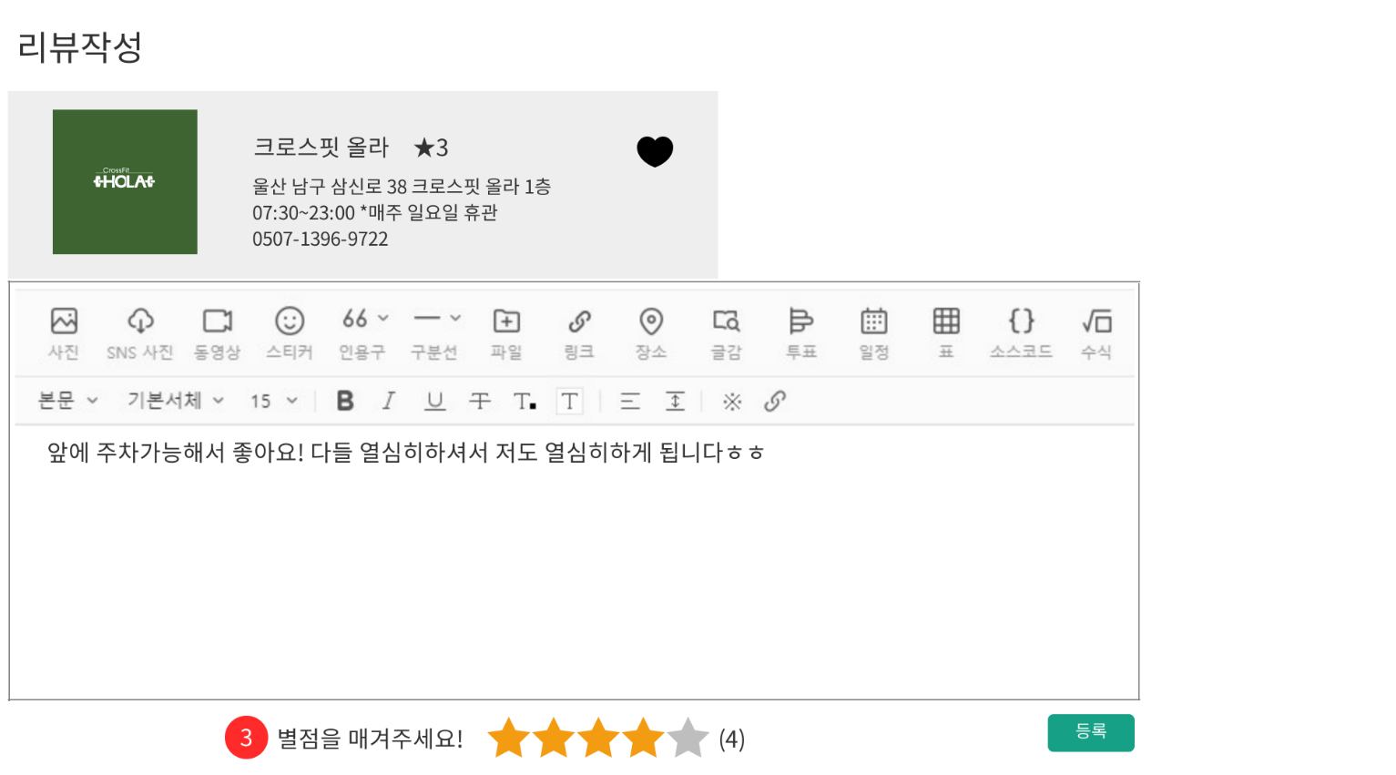
화면 레이아웃
리뷰작성페이지

Slide 9
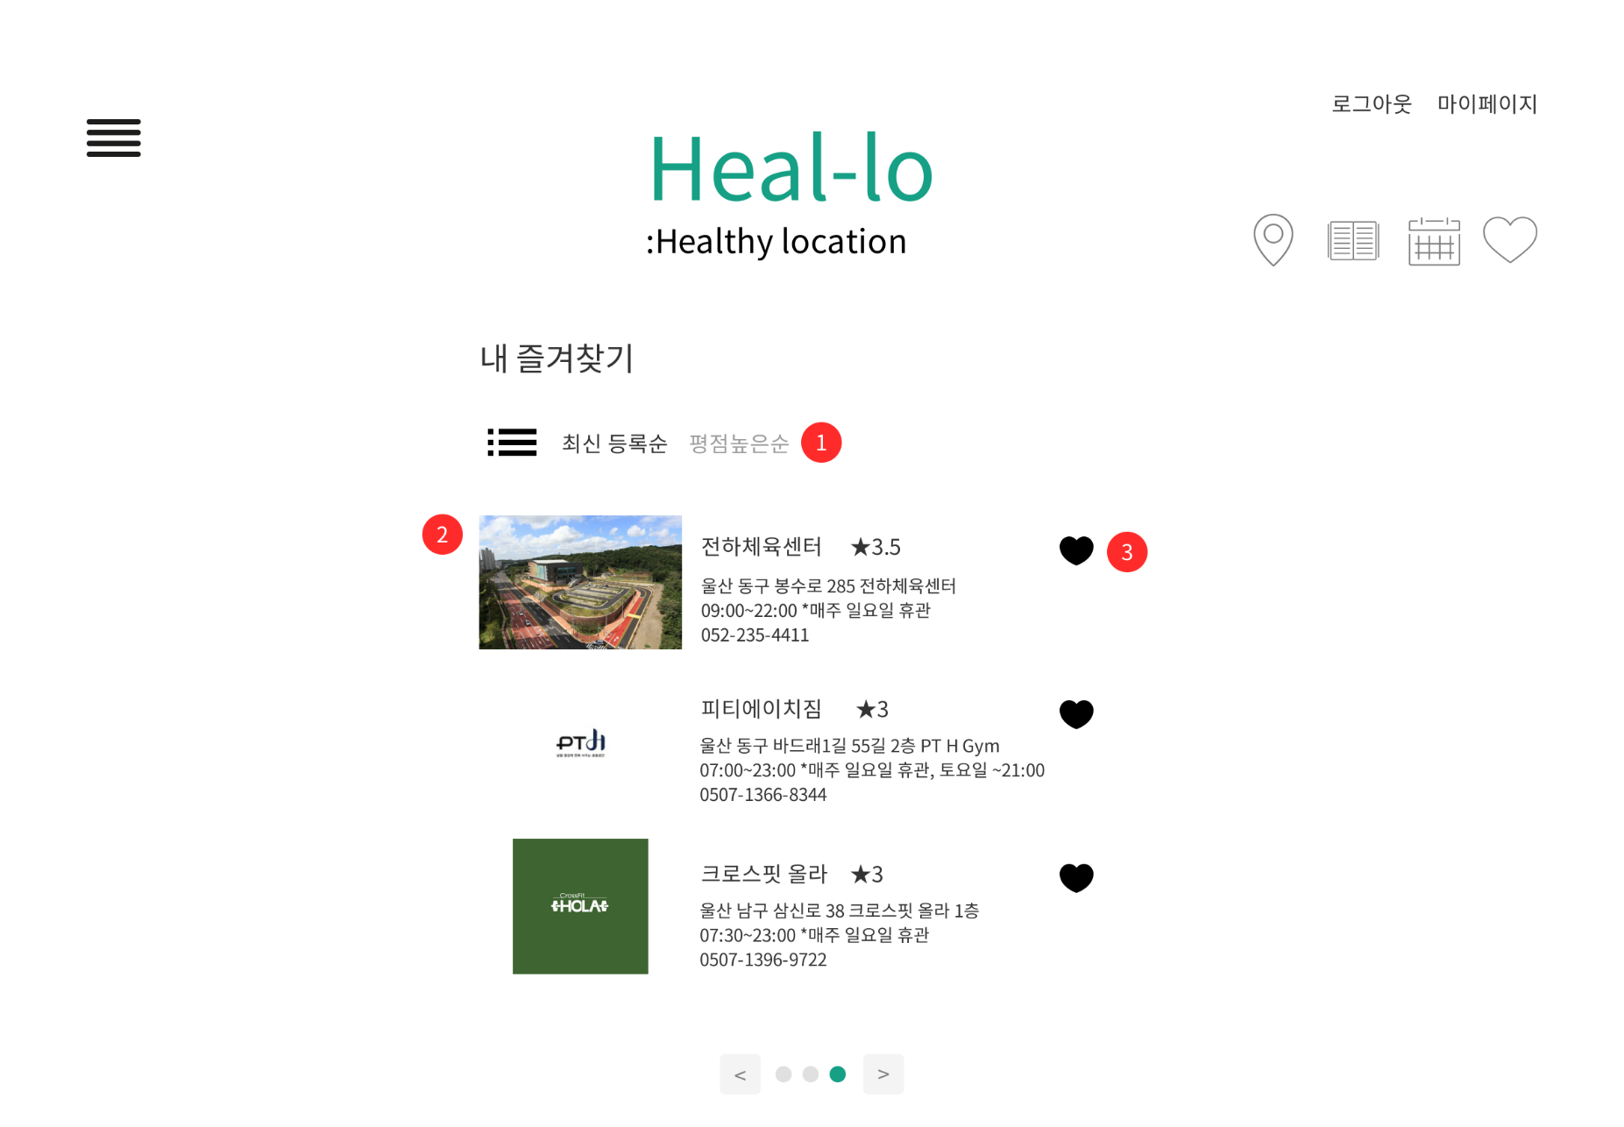
화면 레이아웃
즐겨찾기

Slide 10
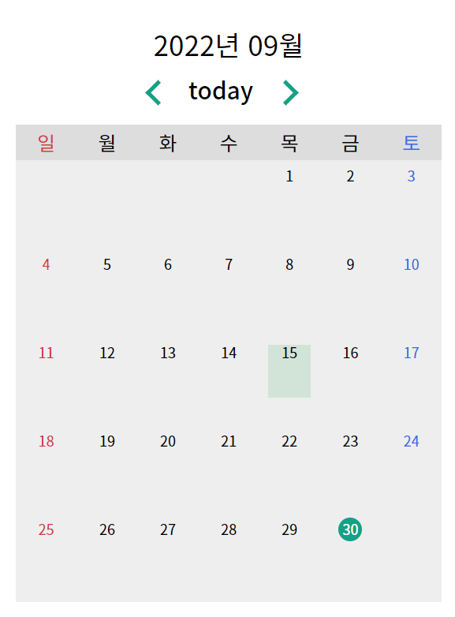
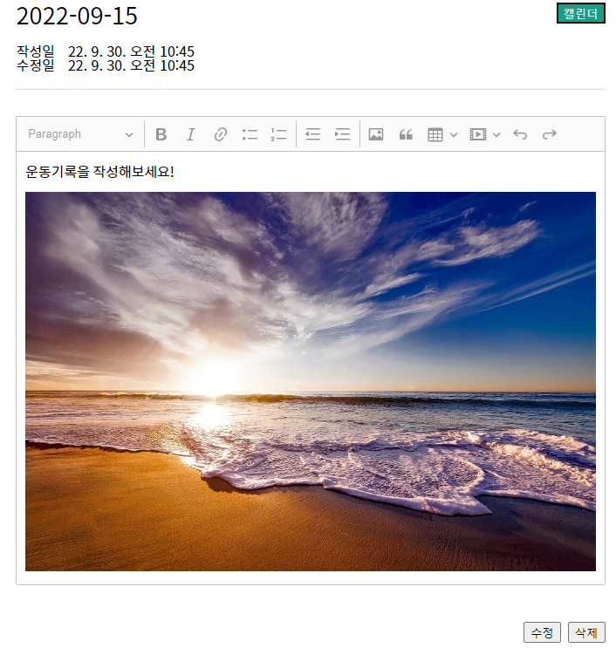
화면 레이아웃
캘린더 작성
캘린더 작성시 화면에 유색으로 표시
캘린더 상세화면

Slide 11
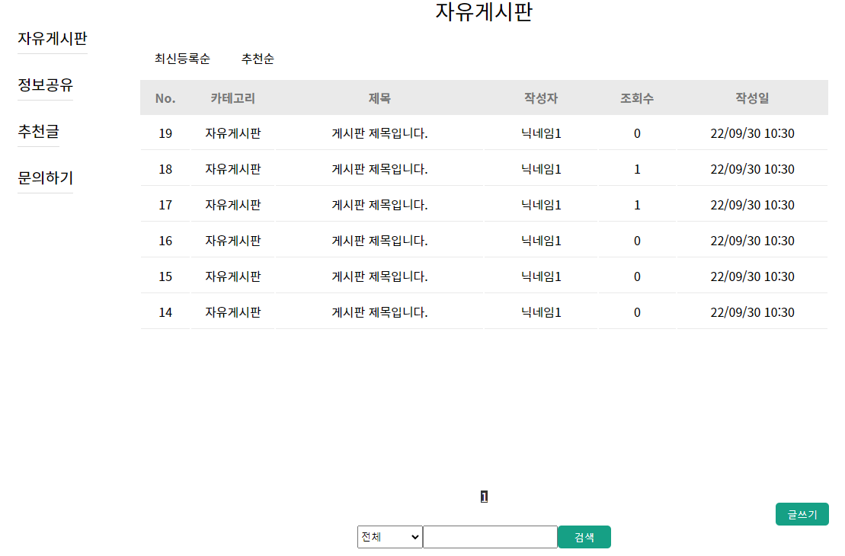
화면 레이아웃
게시판

Slide 12
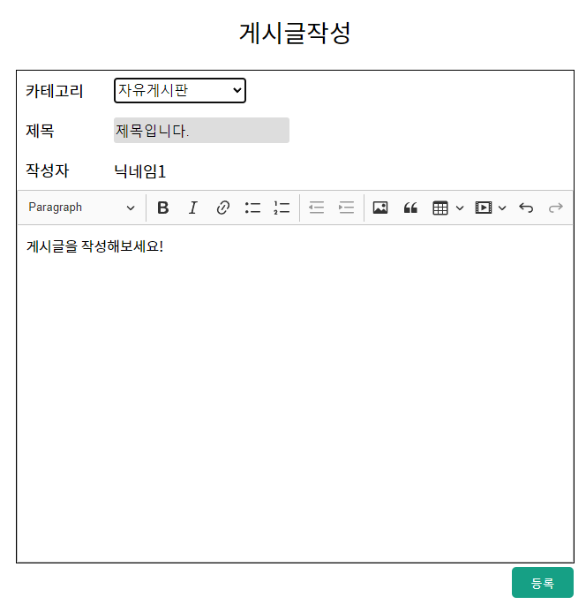
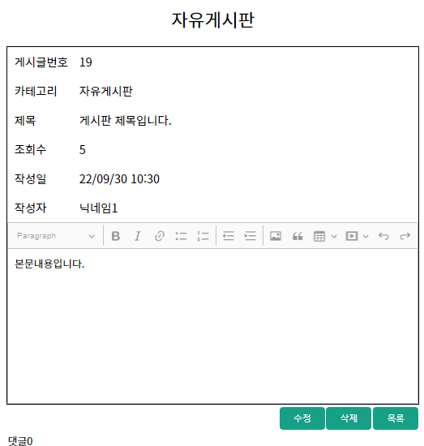
화면 레이아웃

Slide 13
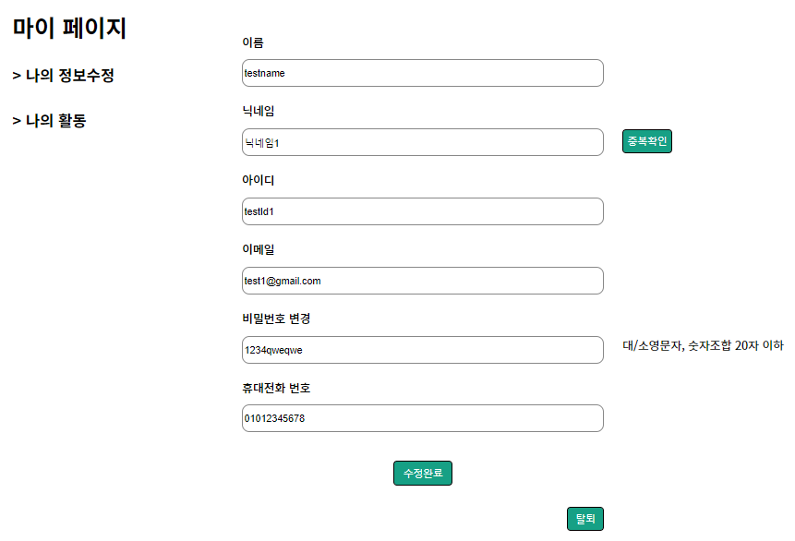
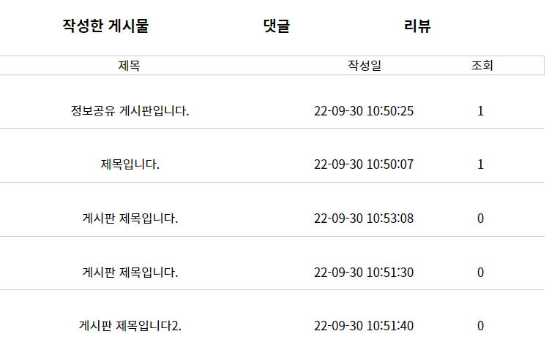
화면 레이아웃
마이페이지

Slide 14
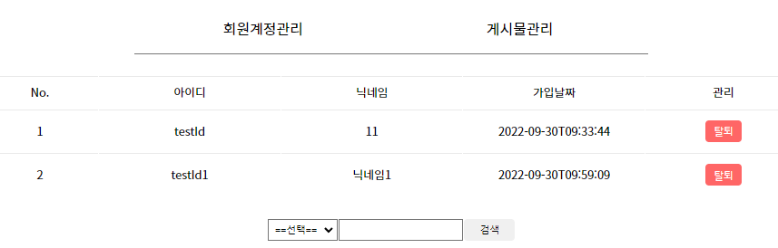
화면 레이아웃
관리자페이지

